Slide 1
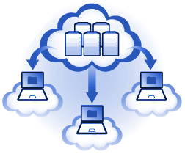
به نام خدا
ماشین مجازی
اسلايد دوم
Provider : M.Miandari
Email: miyandari@hotmail.com

Slide 2
فصل دوم:
هدفهاي آموزشي :
آشنایی با نرم افزار Vmware Workstation
هارد دیسکهای مجازی یا VHD
پیکربندی اتصالهای عمومی شبکه قابل استفاده در VMware

Slide 3
آشنایی با نرم افزار VMware Workstation
ایجاد یک محیط مجازی برای سهولت در استفاده از سیستم عامل‌ها همیشه برای برنامه نویسان و کارشناسان شبکه و همچنین هر کسی گه درگیر فعالیتهایی است که باعث تخریب سیستم عامل می شود یک نیاز است.
نرم افزار Virtual Machine Workstation که به طور مختصر با نام VMware شناخته می شود یک نرم افزار قدرتمند ماشین مجازی است.
توسعه دهندگان نرم افزار را قادر می‌سازد، پیچیده ترین برنامه‌های تحت شبکه را که در Microsoft Windows و Linux و Novell Netware و Sun Solaris و دیگر سیستم عامل ها اجرا می شوند روی تنها یک رایانه دسکتاپ، اجرا کنند.
شبکه بندی مجازی
Virtual Networking
انجام تراکنش ها بصورت زنده
Real Time Transactions
به اشتراک گذاری پوشه ها
Folder Sharing
پشتیبانی از (محیط اجرای از پیش بوت شده) PXE
Preboot eXecution Environment

Slide 4
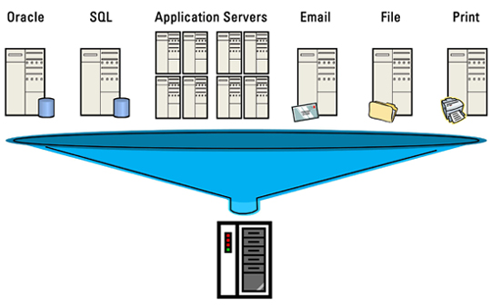
ایستگاه کاری VMware چگونه کار می کند ؟
هر کدام از سیستم عامل‌‌ها به همراه نرم افزارهای کاربردیشان در ماشین مجازی همگی بر روی یک فایل بر روی سخت افزار ذخیره می‌گردند.
لایه مجازی سازی VMware منابع سخت افزار فیزیکی را به منابع ماشین مجازی می‌نگارد بطوریکه انگار هر ماشین، پردازنده – حافطه – دیسک – کارت شبکه و ابزارهای I/O ویژه خود را دارد و همگی مطابق استاندارد رایانه های x86 و x64 هستند.

Slide 5
VMware Tools چیست ؟
مجموعه‌ای از ابزارهاست که به عملکرد سیستم عامل های مهمان کمک کرده و همچنین نحوه مدیریت آنها را ارتقاء می بخشد.
اجزای VMware Tools
VMware Tools Service
درایورهای سخت افزاری (VMware Device Drivers)
عملیات کاربری (VMware User Process)
کنترل پنل VMware Tools

Slide 6
VMware Tools Service
این سرویس با نام VMware Tools Service در ابزار Services.msc در ویندوز شناخته می شود.
این سرویس در هنگام بالا آمدن سیستم عامل مهمان به صورت خودکار شروع به فعالیت می کند.
وظایف VMware Tools Service
انتقال پیام های تولید شده در سیستم عامل میزبان به سیستم عامل مهمان
باعث حرکت آزادنه ماوس میان سیستم عامل مهمان و سیستم عامل میزبان می شود.
همزمان سازی ساعت سیستم عامل های مهمان با سیستم عامل میزبان
اجرای اسکریپت های مختلف که به خودکار سازی بعضی از فعالیتهای پرکاربرد و تکراری می انجامد.
باعث تغییر و یکسان سازی وضوح تصاویر بر اساس تنظیمات موجود در سیستم عامل میزبان و بالعکس خواهد شد.

Slide 7
درایورهای سخت افزاری
راه اندازی سخت افزاری دیوایس های مختلف چون :
درایور سخت افزاری مربوط به نمایش از نوع SVGA ( Super Video Graphics Array) که باعث بالا رفتن عملکرد گرافیکی سیستم عامل های مهمان شده و وضوح تصاویر آنها را به طرز قابل توجهی بهبود می بخشد.
درایور شبکه ای vmxnet که در بعضی سیستم عامل های مهمان کاربرد دارد.
درایور مرتبط با ماوس
درایور Virtual Machine Communication Interface که به منظور فضایی برای ایجاد برنامه هایی از نوع Client – Server تعبیه شده است.
درایور ذخیره سازی BusLogic SCSI که در بعضی از سیستم عامل های مهمان کاربرد دارد.

Slide 8
عملیات کاربری (VMware User Process)
برنامه انجام دهنده این عملیات در سیستم عامل‌های مهمان از نوع ویندوزی VMwareUser.exe و در سیستم‌عامل‌های مهمان از نوع لینوکس و سولاریس VMware-user نامیده می‌شود.
این برنامه فعالیتهای متعددی را برعهده دارد چون :
ایجاد توانایی Copy-Paste متن میان سیستم عامل های مهمان و سیستم عامل میزبان
همچنین ایجاد توانایی Copy-Paste فایل ها میان سیستم عامل های مهمان و سیستم عامل میزبان
گرفتن و انداختن (Drag and Drop) فایل‌ها میان سیستم عامل‌های مهمان و سیستم عامل میزبان
در سیستم عامل‌های مهمان مبتنی بر لینوکس و سولاریس، باعث یکسان‌سازی درجه وضوح گرافیکی میان این سیستم عامل‌های مهمان با سیستم عامل میزبان می‌گردد.
ایجاد توانایی در استفاده از قابلیت جدید و قدرتمند Unity در سیستم عامل‌های مهمان

Slide 9
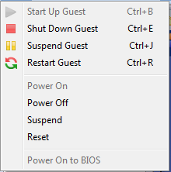
آشنایی با محیط نرم افزار VMware Workstation
بررسی نوار ابزار VMware :
در صورتیکه این نوار ابزار را در بالای پنجره نرم افزار خود مشاهده نمی‌کنید به View\Customize رفته و گزینه Toolbar را در حالت انتخاب قرار دهید.
دکمه Start Up Guest : جهت روشن نمودن و اجرای ماشین مجازی جاری استفاده می‌شود.
دکمه Shut Down Guest : به آن Power off هم می گویند و برای خاموش کردن ماشین استفاده می‌شود.
دکمه Suspend : جهت ذخیره سازی حالت فعلی ماشین مجازی جاری استفاده می‌شود.
دکمه Restart Guest : جهت Reset کردن و راه اندازی مجدد ماشین مجازی استفاده می‌شود.
در قسمت پایین سمت راست پنجره اصلی VMware لیستی از سخت افزارهای هر ماشین مجازی مشاهده می‌شود که با راست کلیک کردن بر روی هر گزینه می‌توان سخت افزار مورد نظر را غیرفعال کرده و یا به تنظیمات آن دسترسی داشت.
در صورتی که این لیست مشاهده نشود از منوی View\Customize گزینه Status Bar را در حالت انتخاب قرار دهید.

Slide 10
چند نکته درباره نرم افزرا VMware
نکته 1
جهت مشاهده منوی Bios Setup در این نرم افزار می بایست هنگام بوت شدن سیستم عامل از کلید F2 استفاده نمایید. همچنین می توان زمانی که ماشین مجازی خاموش است از طریق منوی VM\Power و گزینه Power on to Bios را انتخاب کرد.
نکته 2
به جای کلیدهای ترکیبی Ctrl+Alt+Delete از کلیدهای ترکیبی Ctrl+Alt+Insert استفاده می‌شود. یا از نوار ابزار VMware بر روی دکمه Ctrl+Alt+Del to this Send استفاده شود.
نکته 3
جهت مشاهده Task Manager در هر یک از ماشین‌های مجازی خود، می‌بایست به جای کلیدهای ترکیبی Ctrl+Alt+Delete از کلیدهای ترکیبی Ctrl+Shift+Esc استفاده شود.
نکته 4
جهت خارج نمودن اشاره گر ماوس از نرم افزار VMware می‌بایست از کلیدهای ترکیبی Ctrl+Alt استفاده شود.

Slide 11
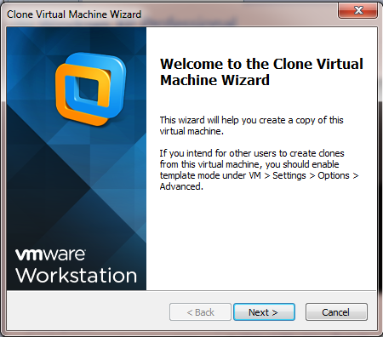
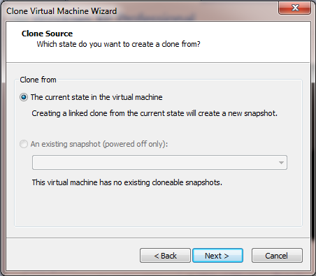
Clone کردن سیستم عامل ها در نرم افزار VMware
با استفاده از قابلیت Clone در VMware می‌توان از ماشین مجازی خود به همراه سیستم عامل، نرم افزارها و تنظیمات آن یک Clone گرفت. در واقع می‌توان Clone گرفتن را نوعی کپی کردن دانست.
برای این منظور در حالیکه ماشین مجازی در حالت Power off قرار دارد از منوی VM\Manage گزینه Clone را انتخاب کنید. تا ویزارد مربوطه ظاهر شود بر روی دکمه Next کلیک کنید.
با انتخاب گزینه اول سیستم عامل در ماشین مجازی جدید در همان حالتی قرار خواهد داشت که سیستم عامل جاری قراردارد و با انتخاب گزینه دوم سیستم عامل در ماشین مجازی جدید در حالت Power off قرار خواهد گرفت.

Slide 12
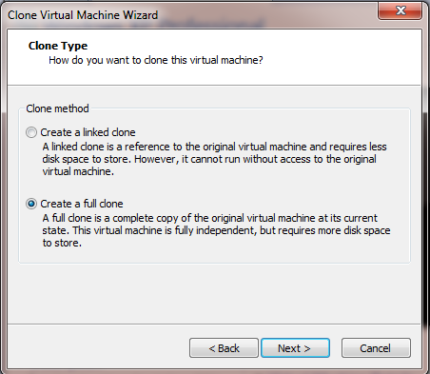
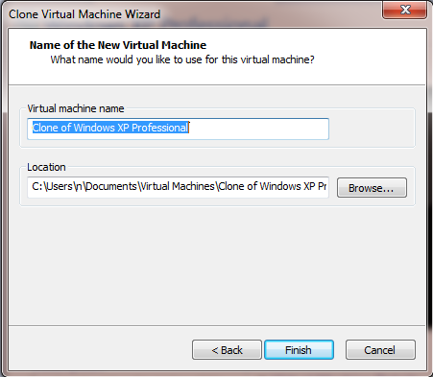
Clone کردن سیستم عامل ها در نرم افزار VMware
در صفحه Clone Type با انتخاب گزینه اول یک Clone یا کپی ایجاد خواهد کرد که از سیستم عامل ماشین مجازی اصلی پیروی خواهد کرد و تمام تنظیمات و تغییرات در آن به هنگام تنظیم و تغییری در سیسام عامل ماشین مجازی اصلی تغییر خواهند کرد.
گزینه دوم دقیقاً یک نمونه از ماشین مجازی اصلی ایجاد خواهد کرد.
در صفحه Name of the New Virtual Machine می‌توان نام ماشین مجازی جدید و محل ذخیره فایل‌‌های ماشین مجازی را تعیین نمود.

Slide 13
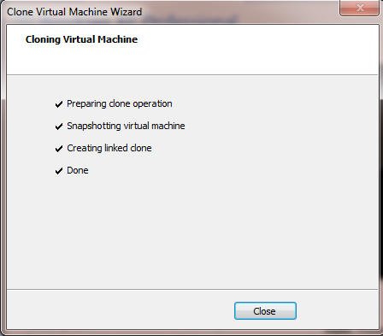
Clone کردن سیستم عامل ها در نرم افزار VMware
به این ترتیب پس از خاتمه عملیات Clone گیری از روی سیستم عامل بدون نیاز به صرف وقت اقدام به ایجاد ماشین‌های مجازی جدید با سیستم عامل های یکسان کردیم.

Slide 14
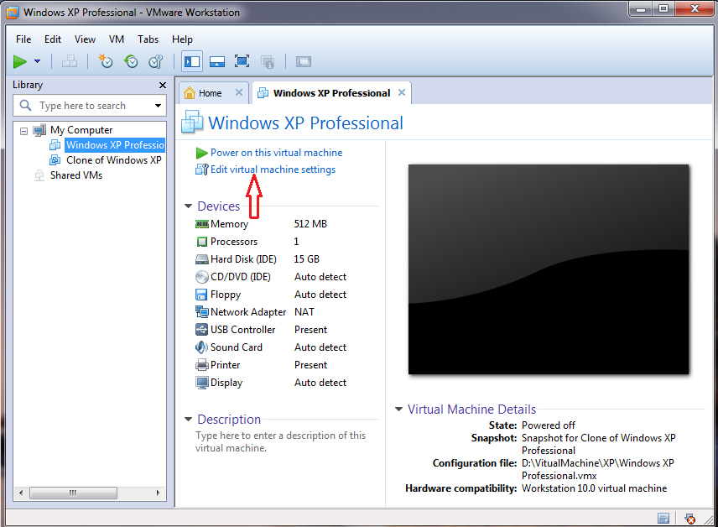
آشنایی با هارد دیسکهای مجازی یا VHD
گاهی اوقات هنگام کار با سیستم عامل مجازی ممکن است به فضای هار بیشتری نیاز داشته باشیم تا بتوانیم نرم افزارهای بیشتری را نصب کنیم .
برای این منظور می‌توان از هارد دیسکهای مجازی استفاده نمود .
جهت ساخت یک Virtual Hard Drive هنگامیکه ماشین مجازی در حالت off قرار دارد بر روی گزینه Edit virtual machine Setting کلیک می کنیم.

Slide 15
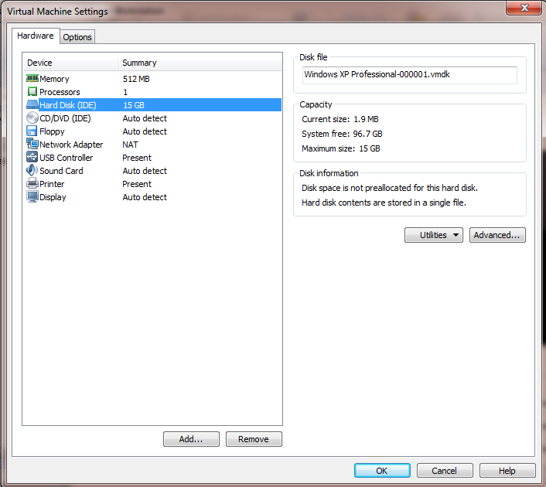
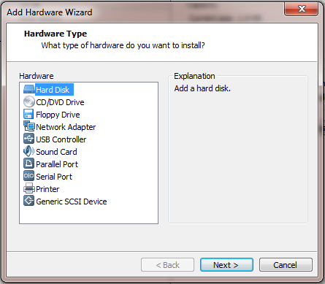
آشنایی با هارد دیسکهای مجازی یا VHD
در پنجره Virtual Machine Setting درایو سخت ماشین مجازی خود را انتخاب و سپس بر روی دکمه Add کلیک می‌کنیم .
از لیست Hardware گزینه Hard Disk را انتخاب و سپس بر روی دکمه Next کلیک می‌کنیم.

Slide 16
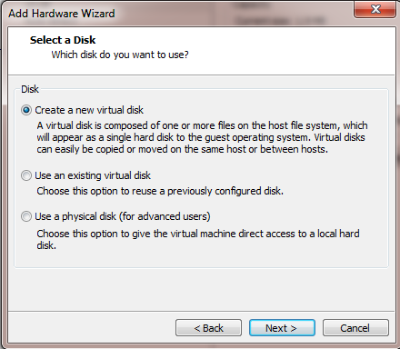
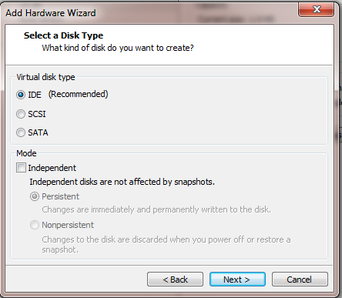
آشنایی با هارد دیسکهای مجازی یا VHD
در صفحه Select a Disk گزینه Create a new virtual disk را جهت ایجاد یک هارد دیسک مجازی جدید انتخاب نموده و Next را کلیک می‌کنیم.
در صفحه Select a Disk Type نوع هارد دیسک خود را انتخاب می کنیم . فقط به یک نکته باید توحه داشت آنهم اینکه هارد دیسک مجازی جدید خود را مطابق با هارددیسک مجازی قبلی انتخاب می‌کنیم .

Slide 17
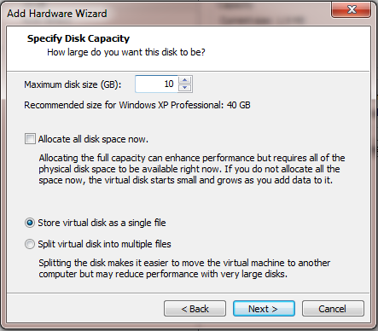
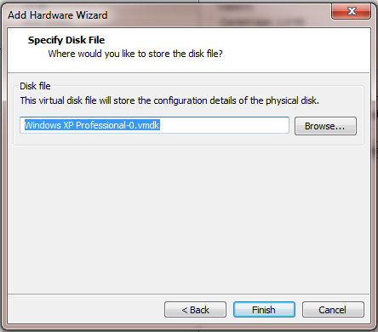
آشنایی با هارد دیسکهای مجازی یا VHD
در صفحه Specify Disk Capacity ظرفیت دیسک مجازی جدید خود را مشخص می‌کنیم.
در صفحه Specify Disk File با استفاده از دکمه Browse نام و مسیر را جهت ذخیره سازی VHD جدید خود بر روی هارد دیسک حقیقی خود مشخص و در نهایت بر روی دکمه Finish کلیک می‌کنیم.

Slide 18
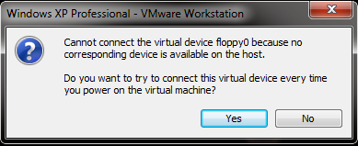
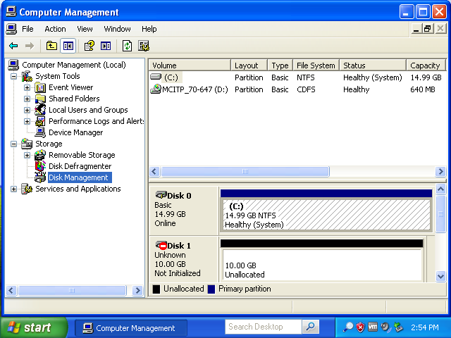
معرفی هارد دیسک مجازی به سیستم عامل مجازی
حال پس از ایجاد VHD جدید با زدن کلید Power on سیستم عامل مجازی خود را Boot می کنیم.
در صورتی که با پیغام روبرو مواجه شدید با تایید پیغام از این پس در هنگام ورود با معرفی VHDهای جدید به مشکلی برخورد نمی کنید.
جهت معرفی VHD جدید به سیستم عامل مجازی ، وارد کنسول Computer Management شده و گزینه Disk Management را انتخاب می کنیم.
همانطور که مشاهده می شود VHD جدید با نام Disk 1 با رنگ مشکی اضافه شده است.

Slide 19
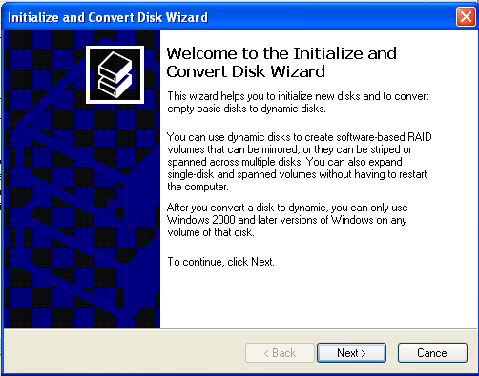
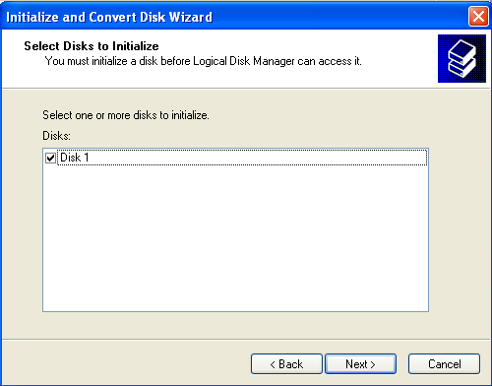
معرفی هارد دیسک مجازی به سیستم عامل مجازی
با انتخاب Disk Management پنجره ویزاردی ظاهر خواهد شد . بر روی دکمه Next کلیک کنید.
در صفحه Select Disk to Initialize نام Disk1 را انتخاب و بر روی دکمه Next کلیک کنید.
و در صفحه Select Disk to Convert با انتخاب VHD مورد نظر جهت تبدیل شدن به یک Dynamic Disk بر روی دکمه Next کلیک کنید.

Slide 20
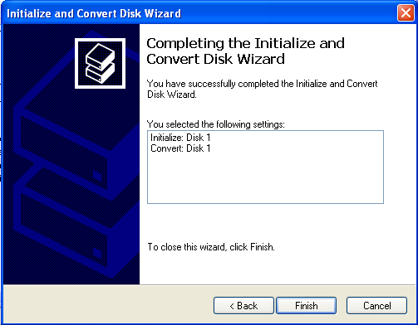
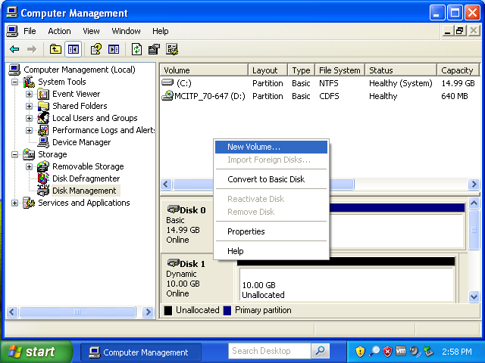
معرفی هارد دیسک مجازی به سیستم عامل مجازی
مراحل ویزارد مقداردهی و تبدیل شدن VHD به پایان رسیده است .
حال بر روی VHD مورد نظر در پنجره کنسول Computer Management راست کلیک کرده و از منوی ظاهر شده گزینه New Volume را انتخاب کنید.

Slide 21
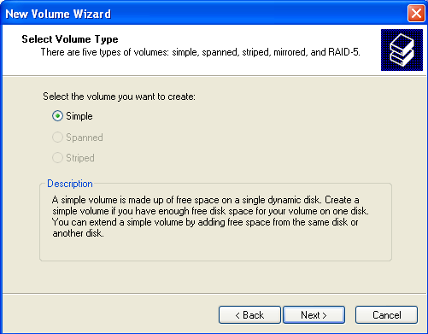
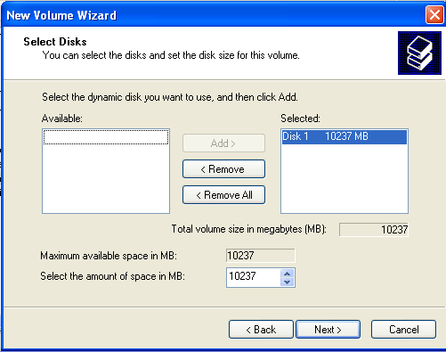
معرفی هارد دیسک مجازی به سیستم عامل مجازی
در صفحه Select Volume Type با تایید گزینه پیش فرض بر روی دکمه Next کلیک کنید.
در صفحه Select Disk بر روی دکمه Next کلیک کنید.

Slide 22
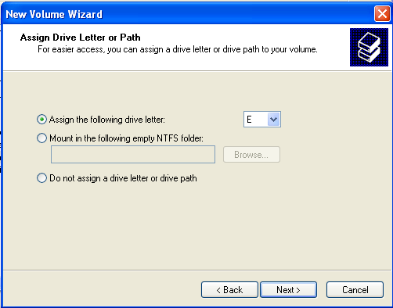
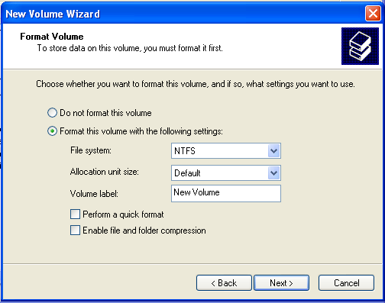
معرفی هارد دیسک مجازی به سیستم عامل مجازی
در صفحه Assign Drive Letter or Path از کادر پایین افتادنی حرفی را به VHD خود اختصاص دهید .
در صفحه Format Volume تنظیمات مربوط به نوع فرمت ، نام درایو مجازی جدید و ... را مشخص نموده و بر روی Next کلیک کنید.

Slide 23
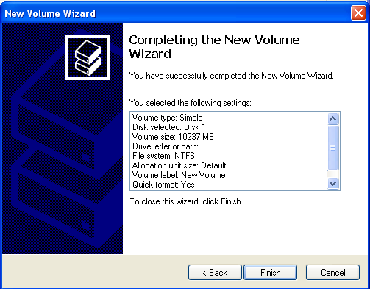
معرفی هارد دیسک مجازی به سیستم عامل مجازی
در صفحه Completing the New Volume Wizard جهت پایان دادن به ویزارد معرفی VHD جدید به سیستم عامل مجازی خود بر روی دکمه Finish کلیک نمایید.
پس از اتمام ویزارد معرفی VHD جدید به سیستم عامل مجازی ، فرمت نمودن VHD جدید آغاز خواهد شد. حال اگر نگاهی به پنجره My Computer ویندوز خود نمایید VHD جدید را مشاهده خواهید کرد.

Slide 24
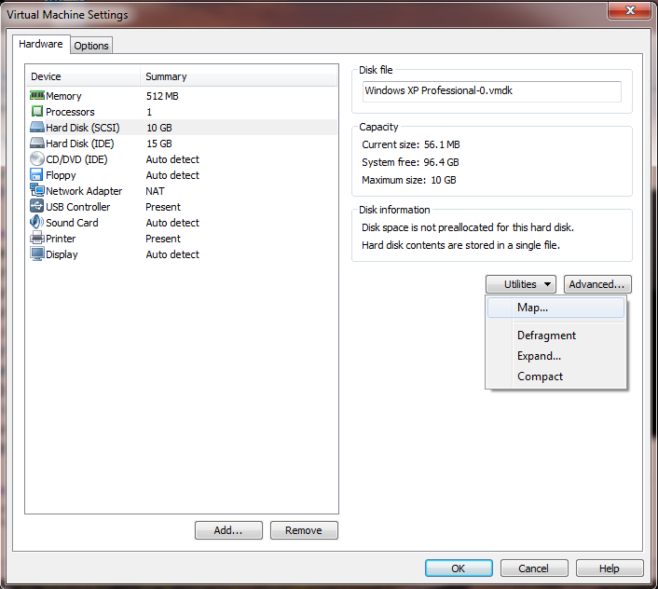
ایجاد Map Drive مجازی
نرم افزار VMware Workstation قابلیت جالبی دارد که بواسطه آن می توان به محتویات پارتیشن های موجود در سیستم عامل های مهمان از طریق سیستم عامل میزبان براحتی دسترسی پیدا کرد. این درحالی است که نیازی به روشن بودن سیستم عامل مهمان نمی باشد.
همانند شکل مقابل یکی از هارد دیسکها را که می خواهید در سیستم عامل میزبان نمایش دهده شود را انتخاب و سپس از کادر پایین افتادنی دکمه Utilities گزینه Map… را انتخاب کنید.

Slide 25
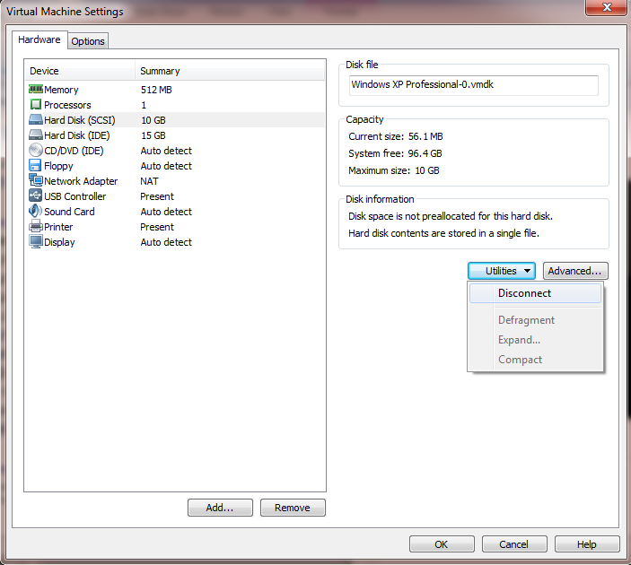
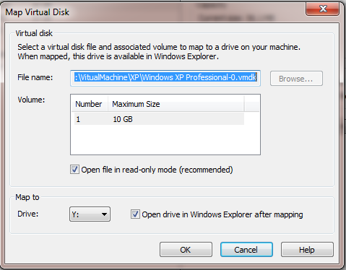
ایجاد Map Drive مجازی
در پنجره Map Virtual Disk از کادر پایین افتادنی Drive نامی را به درایو مجازی خود اختصاص دهید . پیشنهاد می گردد بهمنظور ایجاد تغییرات ناخواسته در محتویات پارتیشن مورد نظر خود، گزینه Open file in read-only mode را در حالت انتخاب شده قرار دهید.
جهت حذف Map Drive کافی است از کارد پایین افتادنی دکمه Utilities بر روی گزینه Disconnect کلیک نمایید.

Slide 26
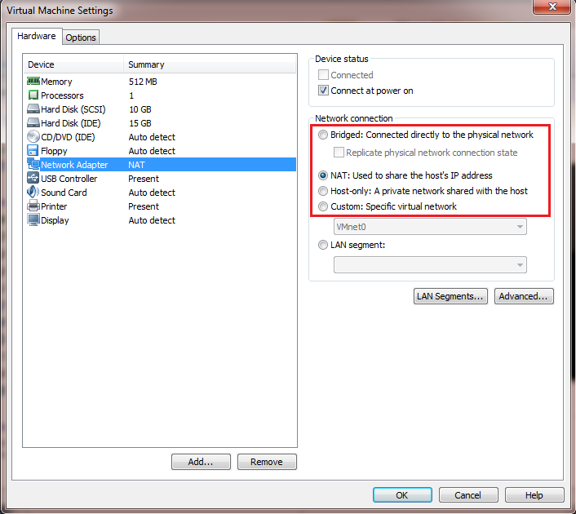
ایجاد شبکه های مجازی یا Virtual Network
نمایش بخش Network Adapter از پنجره Virtual Machine Setting جهت دسترسی به تنظیمات کارت شبکه ماشین مجازی
همانطور که در شکل می بینید کارت شبکه در چندین حالت می تواند قرار گیرد:
Bridge
NAT
Host-only
Custom: Specific virtual network

Slide 27
انواع حالات کارت شبکه در ماشین مجازی
Bridge
ارتباط کاملی با شبکه فیزیکی برقرار می‌کند. مثل این است که شما VM را مستقیماً به Switch وصل کرده‌اید.
NAT
سیستم شما به صورت Network Address Translation (NAT) با شبکه فیزیکی ارتباط دارد یعنی VM می تواند با شبکه فیزیکی ارتباط برقرار کند اما شبکه فیزیکی نمی‌تواند با VM ارتباط برقرار کند. بدیهی است در این حالت شما بعضی از سرویس‌های بر پایه Broadcast را نمی‌توانید به کامپیوتر مجازی خود بدهید. و بدین ترتیب سیستم مجازی توسط کامپیوترهایی که در بیرون شبکه شما قرار دارند، مورد حمله قرار نخواهند گرفت.
Host-only
Custom
در این حالت سیستم عامل مجازی با سایر سیستم‌های داخل شبکه ارتباط داشته و سایر کلاینتهای موجود در شبکه می‌توانند به سیستم مجازی شما دسترسی داشته باشند.
اگر شما VMnet خاصی را انتخاب کنید فقط همان VMها با یکدیگر ارتباط دارند. یعنی سرورهایی که در VMnet1 قرا دارند با یکدیگر و سرورهایی که بر روی VMnet2 قرار می‌گیرند نیز با یکدیگر ارتباط دارند. اما هیچ ارتباطی بین این دو شبکه وجود ندارد، مگر اینکه روتری در این میان قرار گیرد.
در این روش VM کاملا مستقل از شبکه حقیقی عمل کرده و برای راه اندازی شبکه‌هایی که قرار نیست هیچ سرویسی به بیرون بدهند استفاده می‌شود. در این روش VMها فقط با Host و VMهای مجازی روی آن ارتباط داشته و هیچ ارتباطی با بیرون نخواهند داشت.

Slide 28
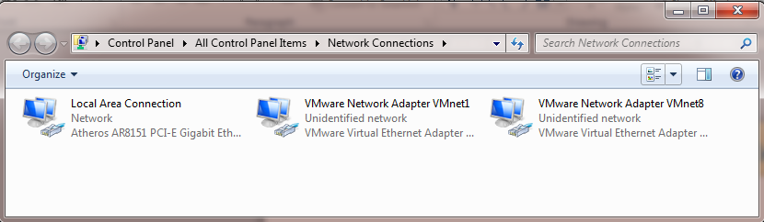
اجزای تشکیل دهنده شبکه مجازی در VMware
سوئیچ مجازی (Virtual Switch):
در یک شبکه مجازی ، سوئیچ مجازی ، همان کار سوئیچ اصلی را در یک شبکه فیزیکی انجام می دهد.
نرم افزار VMware حداکثر 9 سوئیچ مجازی ایجاد می کند که هرکدام را در چند شبکه مجازی می‌توان بکار برد.
نام سوئیچ های مجازی در Control Panel\Network Connection از VMnet0 تا VMnet8 نام گذاری شده و هر کدام که فعال باشد در این پنجره نشان داده می‌شود.
همانطور که به یک کارت شبکه IP و Subnet Mask و.. اختصاص می دهید ، رفتاری مشابه را با یک سوئیچ مجازی می‌توانید داشته باشید.

Slide 29
اجزای تشکیل دهنده شبکه مجازی در VMware
Bridge
پل یا Bridge به شما امکان می‌دهد تا از طریق Host به شبکه LAN ای که Host هم از آن شبکه استفاده می‌کند ، متصل گردید. به عبارت دیگر یعنی اینکه شما از Host به عنوان پل جهت اتصال به شبکه LAN استفاده می‌کنید.
NAT Device
به کمک این ابزار اتصال به شبکه LAN از طریق Host را پیدا می کنید با این تفاوت که در این شبکه IP به ماشین مجازی اختصاص نمی‌یابد بلکه از طریق ابزار NAT، یک IP تصادفی به ماشین مجازی داده می‌شود، که توسط این IP، Host ، ماشین مجازی را به شبکه LAN متصل می‌کند.
DHCP Server
کارت شبکه
کارت شبکه برای ماشین مجازی هنگام ساخت ماشین مجازی ایجاد می‌گردد. کارت شبکه مجازی یا Virtual Network Adapter از نوع AMD PCNET PCI Adapter می‌باشد و توسط این کارت شبکه، ماشین مجازی به شبکه‌ای دیگر متصل می‌گردد.
تخصیص اتوماتیک آدرسهای IP به ماشین مجازی که در یک شبکه قرار می‌گیرند. و امکان تخصیص IP آدرس به آنها به صورت دستی وجود ندارد.

